Slide 1

Linguagem SQL AC05 – Agregações e Sumarização
Fabiano Romeu Henry Passos
fabiano.passos@faculdadeimpacta.com.br

Slide 2
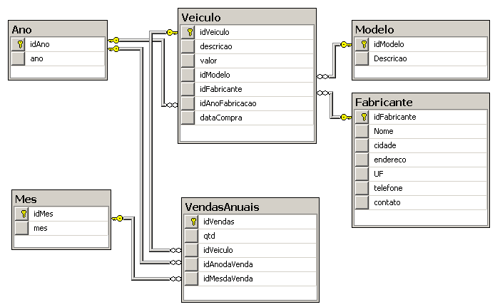
Exercícios
Notes:
Juntamente com os alunos, mostrar como iniciar a máquina virtual
Login
Password
Mostrar como entrar no SSMS
Login
Password
Mostrar que essa ferramenta permite interagir com todos os objetos de um banco de dados, criar ou alterar estruturas de dados, assim como recuperar ou manipular informações dos objetos
Explicar que como somos administradores, temos acesso total ao banco de dados e que isso geralmente não acontece nas empresas, principalmente quando possuímos uma área de DBA que é focada nisso, nestes casos, terão permissões limitadas e não irão visualizar muitos dos objetos mostrados em sala.
Mostrar algumas funcionalidades básicas como Object Explorer (DBs, tabelas, views, funções, procedures)
Mostar Query, conexão e banco de dados posicionado, criar uma tabela, inserir registro, atualizar registro, deletar registro, dropar tabela, ...
Se sobrar tempo, explicar que o SSMS além de se conectar com o Engine do Banco de dados, também se conecta com outras tecnologias como SSIS, SSAS, SSRS, ...

Slide 3
Exercícios
Na base Concessionária, utilize funções de agregação para solucionar as seguintes questões:
Qual o número de registros existentes na tabela VendasAnuais ?
Qual o acumulado da quantidade de vendas Totais até o momento ?
Quais as quantidades de vendas Totais até o momento para: menor venda, média de vendas e a maior venda?
Extraia a soma das vendas anuais por ano em ordem descendente.
Traga a soma das vendas anuais para o veículo/modelo CG 125 STD (as informações do veículo devem constar na query).
Traga as primeiras datas (ANOS) de FABRICAÇÃO de todos os veículos e modelos, ordenados pelo nome do fabricante (ascendente), ano (descendente), Veículo (ascendente) e Modelo (descendente) Toda as informações solicitadas, inclusive ordenação, devem constar na query.
Extraia a menor, maior, média e a soma das vendas de cada mês do ano de 2000, em ordem ascendente.
Retorne a mesma consulta anterior, mas somente os registros que tiverem média de vendas superior a 500.
Notes:
-- Utilizando Funções de agregação, solucione as seguintes questões:
use concessionaria
go
-- 1. Qual o número de registros existentes na tabela VendasAnuais ?
select count(*) as 'Qtd registros' from VendasAnuais -- 1332
-- 2. Qual o acumulado da quantidade de vendas anuais até o momento ?
select top 10 * from VendasAnuais
select sum(qtd) as 'Acumulado da Quantidade de Vendas' from VendasAnuais -- 661716
-- 3. Quais as quantidades de vendas anuais até o momento para: menor venda, média de vendas e a maior venda ?
selectmin(qtd) as 'Menor Qtd Vendida', avg(qtd) as 'Média de Qtd Vendida', max(qtd) as 'Maior Qtd Vendida'
fromVendasAnuais -- 1496999
-- 4. Extraia a soma das vendas anuais por ano em ordem descendente
select top 10 * from VendasAnuais
select top 10 * from Ano
selectAno, sum(qtd) as 'Soma das Quantidades Vendidas'
fromVendasAnuais inner join Ano on idAno = idAnodaVenda
group by Ano
-- 5. Traga a soma das vendas anuais para o veículo/modelo CG 125 STD (as informações do veículo devem constar na query)
select top 3 * from VendasAnuais
select top 3 * from Veiculo
select top 10 * from Modelo
selectdescricao as 'Descrição do Veículo', idModelo, sum(qtd) as 'Soma das quantidades Vendidas'
fromVendasAnuais as VA inner join Veiculo as V on VA.idVeiculo = V.idVeiculo
wheredescricao = 'CG 125' and idModelo = 7
group by descricao, idModelo
selectV.descricao as 'Descrição do Veículo'
, M.descricao as 'Descrição do Modelo'
, sum(qtd) as 'Total de quantidade Vendida'
fromVendasAnuais as VAinner join Veiculo as V on VA.idVeiculo = V.idVeiculo
inner join Modelo as M on V.idModelo = M.idModelo
whereV.descricao = 'CG 125' and M.descricao = 'STD'
group by V.descricao, M.descricao
-- 6.Traga as primeiras datas (ANOS) de FABRICAÇÃO de todos os veículos e modelos,
--ordenados pelo nome do fabricante (ascendente), ano (descendente),
--Veículo (ascendente) e Modelo (descendente). Toda as informações solicitadas, inclusive ordenação, devem constar na query.
select top 1 * from Veiculo
select top 1 * from Ano
select top 1 * from Modelo
select top 1 * from Fabricante
selectF.nome as 'Nome do Fabricante'
, V.descricao as 'Descrição do Veículo'
, M.descricao as 'Descrição do Modelo'
, min(A.ano) as 'Menor Ano/Data Fabricacao'
fromVeiculo as Vinner join Ano as A on V.idAnoFabricacao = A.idAno
inner join Modelo as M on V.idModelo = M.idModelo
inner join Fabricante as F on F.idFabricante = V.idFabricante
group by F.nome
, V.descricao
, M.descricao
order by F.nome asc
, min(A.ano) desc
, V.descricao asc
, M.descricao desc
-- 7. Extraia a menor, maior, média e o total de vendas de cada mês no ano de 2000, em ordem ascendente.
select * from VendasAnuais
select * from Ano
select * from Mes
selectAno
, Mes
, min(qtd) as 'Menor quantidade Vendida'
, avg(qtd) as 'Média de quantidade Vendida'
, max(qtd) as 'Maior quantidade Vendida'
fromVendasAnuaisinner join Ano on idAno = idAnodaVenda
inner join Mes on idMesdaVenda = idMes
whereAno = 2000
group by Ano
, Mes
order by Ano
, Mes
-- 8. Retorne a mesma consulta anterior, mas somente os registros que tiverem média de vendas superior a 500.
selectAno
, Mes
, min(qtd) as 'Menor quantidade Vendida'
, avg(qtd) as 'Média de quantidade Vendida'
, max(qtd) as 'Maior quantidade Vendida'
fromVendasAnuais inner join Ano on idAno = idAnodaVenda
inner join Mes on idMesdaVenda = idMes
whereAno = 2000
group by Ano
, Mes
having avg(qtd) > 500
order by Ano
, Mes

Slide 4
Obrigado !
Fabiano Romeu Henry Passos
fabiano.passos@faculdadeimpacta.com.br

